Slide 1

Temps-Réel et Multi-coeurs
Problème de Contention Mémoire
Louisa Bessad
Roberto Medina

Slide 2
Contenu
Architecture utilisée
Concurrence d'accès
  Tâche temps-réel et tâches attaquantes
  Wrapper: Mesures des performances
Sous réservation de bande passante mémoire
  Scheduler: Solution mode user
  Résultats

Slide 3
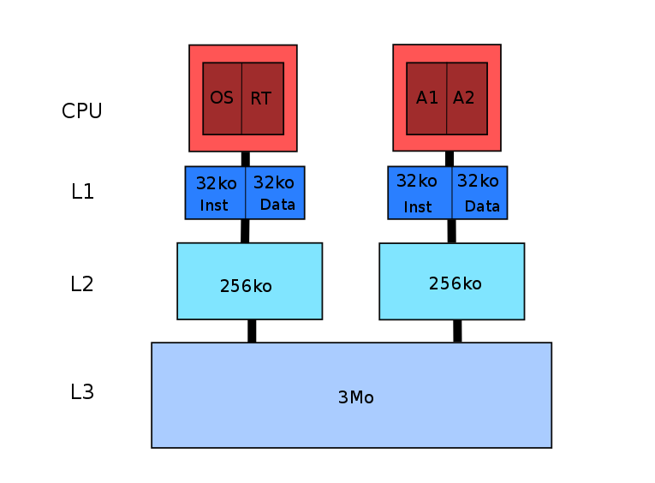
Architecture utilisée

Slide 4
Tâche temps-réel
Tableaux statiques de grande taille
Parcours aléatoire (prefetching)
Schéma RT

Slide 5
Tâches attaquantes
Liste dynamique de grande taille
Élément de la liste: matrices carrées
Itérations aléatoires
Schéma Attaquants

Slide 6
Wrapper:
Mesures des performances
Que mesurer?
Librairie PAPI: options et évènements
Schéma wrapper

Slide 7
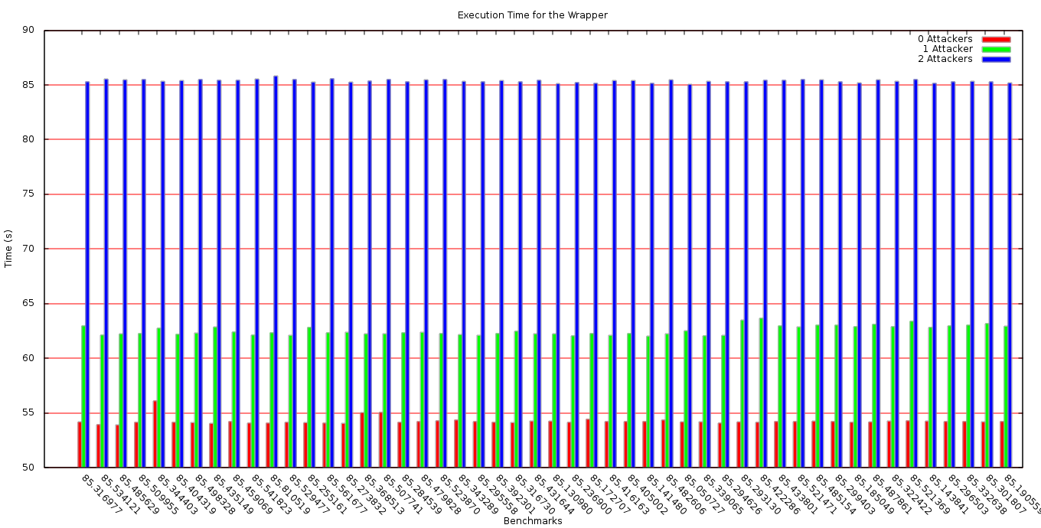
Problème de concurrence d'accès

Slide 8
Sous réservation de BP mémoire
Temps d'exécution tâche temps-réel

Slide 9
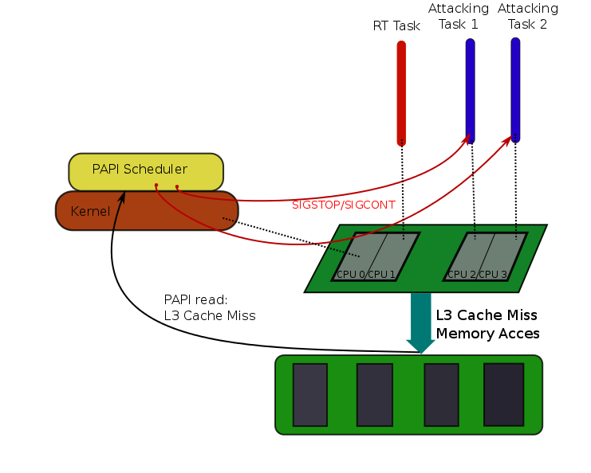
Scheduler: solution en mode user

Slide 10
Résultats (1)
Introduction de latence
Stabilisation du temps d'exécution
Diminution du taux de MISS

Slide 11
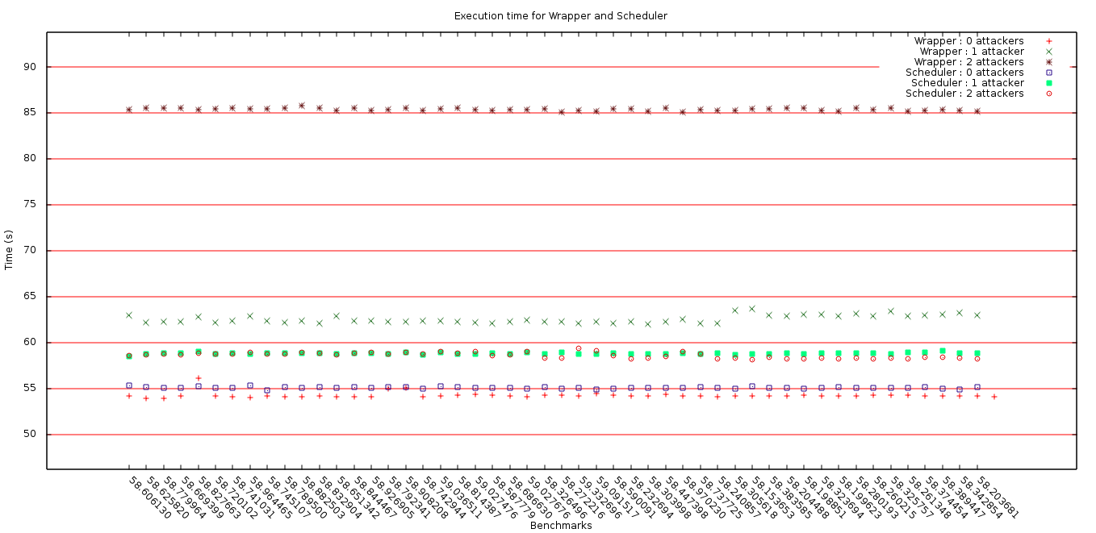
Résultats (2)

Slide 12
Conclusion
Utilité du scheduler
Temps d'exécution borné
Accès concurrent mémoire

Slide 13
DEMO

